Slide 1
ИОМ для обучающихся с ОВЗ в системе СПО
Галкина В.А., к.п.н., доцент кафедры специальной педагогики и комплексной реабилитации, МГПУ

Slide 2
ИОМ для обучающегося с ОВЗ и (или) инвалидностью составляется на основе заключения ПМПК / справки об инвалидности.
С целью разработки ИОМ в организации может работать ППк
ИОМ является дополнением к адаптированной образовательной программе.

Slide 3
Область 1. индивидуальные образовательные потребности
1. Учебный план по дисциплинам (входит в состав АОП, составляется на основе обычной образовательной программы). План адаптируется с учетом уровня развития ребенка и не должен дублировать школьную программу.
2. Диагностика (в составе ППк, либо диагностика достижений тьюторанта в соответствии с планом)
3. Указание специальных технических средств для обучения или методических средств и приемов.

Slide 4
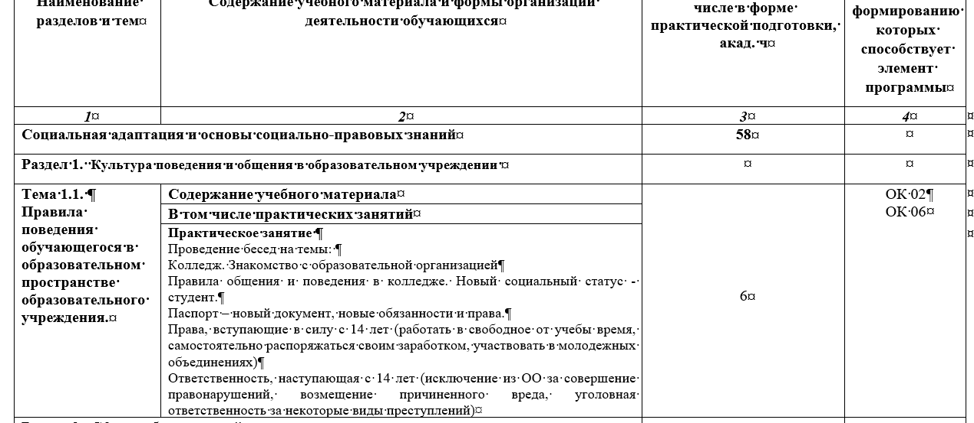
Пример на программе «Социальная адаптация и основы социально-правовых знаний». Вариант 1

Slide 5
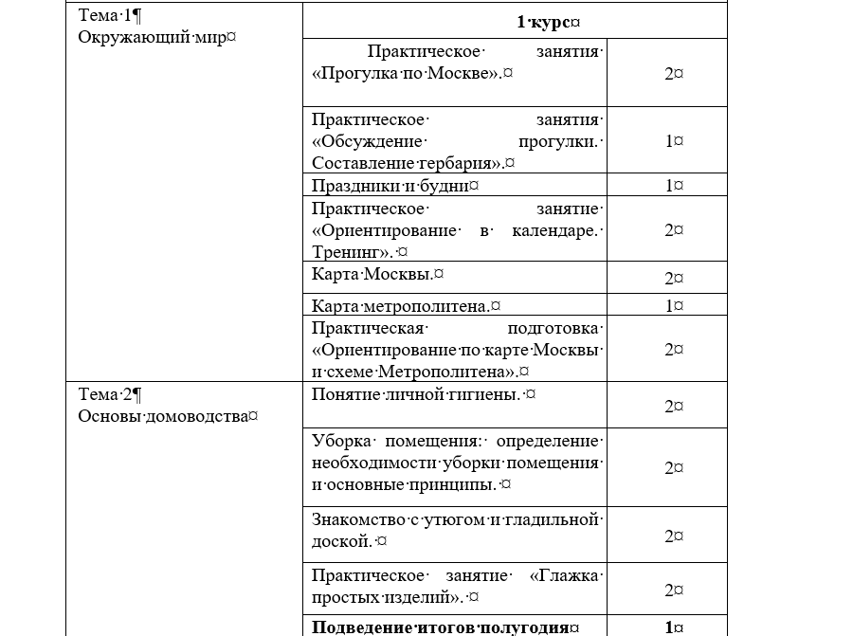
Пример на программе «Социальная адаптация и основы социально-правовых знаний». Вариант 2

Slide 6
Образовательный процесс
1. Отметки о проблемах в обучении / поведении
2. Помощь в участии в групповых и общеколледжных мероприятий (образовательных и досуговых) – в соответствии с планом учреждения
3. Помощь в усвоении материала на занятии или дома (в случае дистанционного обучения)
4. Участие в разработке АОП

Slide 7
Работа с семьей
1. Консультирование родителей по приемам и методам обучения
2. Работа по формированию адекватного представления о возможностях их ребенка

Slide 8
Спасибо за внимание!

